Slide 1
CHƯƠNG 4
CÁC KIỂU DỮ LIỆU TẬP HỢP

Slide 2
Nội dung chương 4
4.1. LIST
4.2. SET
4.3. MAP
4.4. Lớp tổng quát

Slide 3
4.1. Giao diện List
4.1.1. Lớp ArrayList
4.1.2. Lớp LinkedList

Slide 4
4.1. LIST
Là tập các đối tượng tuần tự, kế tiếp nhau, có thể lặp lại
Kế thừa từ Collection
Các lớp thực thi của List: ArrayList, Vector và LinkedList
Một List có thể có các phần tử trùng nhau
Một List có thể chứa nhiều phần tử null
Chỉ số các phần tử của List được bắt đầu là 0
Kế thừa 15 phương thức từ Collection
Có 9 phương thức trong List

Slide 5
Các phương thức của giao diện List
STT | Phương thức | Mô tả
1 | E get(int index) | Trả về phần tử tại chỉ số index
2 | E set(int index, E element) | Thay thế một phần tử tại chỉ số index bằng phần tử element
3 | void add(int index, E element) | Chèn phần tử element tại vị trí có chỉ số index
4 | E remove(int index) | Loại bỏ phần tử tại vị trí có chỉ số index
5 | int indexOf(Object o) | Trả về chỉ số xuất hiện đầu tiên của đối tượng o
6 | int lastIndexOf(Object o) | Trả về một chỉ số lần xuất hiện cuối cùng của đối tượng o
7 | ListIterator<E> listIterator() | Trả về một danh sách các phần tử được lặp lại trong List này
8 | ListIterator<E> listIterator(int index) | Trả về một danh sách các phần tử được lặp lại trong List này bắt đầu từ vị trí có chỉ số index
9 | List<E> subList(int fromIndex, int toIndex) | Trả về danh sách con của danh sách này bắt đầu từ 'from Index' đến 'to Index'.
Notes:
5,6,7,8,9 chua thu

Slide 6
4.1.1. Lớp ArrayList
Thực thi giao diện List, mở rộng AbstractList
Là một tập hợp các đối tượng tuần tự
Các phần tử có chỉ số bắt đầu là 0
Kích thước mặc định ban đầu của ArrayList là 10
  Kích thước này tăng và giảm tự động khi chúng ta thêm hoặc xóa các phần tử
  Có thể chỉ định kích thước ban đầu của một ArrayList khi tạo
ArrayList có thể có số lượng phần tử null tùy ý
ArrayList có thể có các phần tử trùng nhau
Có thể nhận, đặt, chèn và xóa các phần tử của ArrayList khỏi bất kỳ vị trí nào
ArrayList không được đồng bộ hóa
public class ArrayList<E> extends AbstractList<E> implements List<E>, RandomAccess, Cloneable, Serializable

Slide 7
Các hàm tạo
Constructor | Mô tả
ArrayList() | Xây dựng một danh sách mảng trống
ArrayList(Collection<? extends E> c) | Xây dựng một danh sách mảng được khởi tạo với các phần tử của Collection c
ArrayList(int capacity) | Xây dựng một danh sách mảng có dung lượng ban đầu được chỉ định

Slide 8
Các phương thức (1)
Phương thức | Mô tả
void add(int index, E element) | Chèn phần tử được chỉ định vào vị trí index
boolean add(E e) | Nối phần tử được chỉ định vào cuối danh sách
boolean addAll(Collection<? extends E> c) | Nối tất cả các phần tử trong Collection c vào cuối danh sách này
boolean addAll(int index, Collection<? extends E> c) | Nối thêm tất cả các phần tử trong Collection c, bắt đầu từ vị trí index
void clear() | Loại bỏ tất cả các phần tử khỏi danh sách
void ensureCapacity(int requiredCapacity) | Để mở rộng ArrayList với dung lượng requiredCapacity
E get(int index) | Lấy phần tử từ vị trí index

Slide 9
Các phương thức (2)
Phương thức | Mô tả
boolean isEmpty() | Trả về true nếu danh sách trống, ngược lại là false.
int lastIndexOf(Object o) | Trả về chỉ mục trong danh sách tại lần xuất hiện cuối cùng của phần tử o hoặc -1 nếu danh sách không chứa phần tử này
Object[] toArray() | Trả về một mảng chứa tất cả các phần tử trong danh sách này theo đúng thứ tự
<T> T[] toArray(T[] a) | Trả về một mảng chứa tất cả các phần tử trong danh sách này theo đúng thứ tự
Object clone() | Trả về một bản sao nông của ArrayList

Slide 10
Các phương thức (3)
Phương thức | Mô tả
boolean contains(Object o) | Trả về true nếu danh sách chứa phần tử đã chỉ định
int indexOf(Object o) | Trả về chỉ mục trong danh sách này tại lần xuất hiện đầu tiên của phần tử đã chỉ định hoặc -1 nếu danh sách không chứa phần tử này
E remove(int index) | Loại bỏ phần tử có mặt tại vị trí index
boolean remove(Object o) | Loại bỏ phần tử tại lần xuất hiện đầu tiên
boolean removeAll(Collection<?> c) | Loại bỏ tất cả các phần tử khỏi danh sách
boolean removeIf(Predicate<? super E> filter) | Loại bỏ tất cả các phần tử khỏi danh sách thỏa mãn Predicate filter.
Notes:
Predicate là một Functional interface xây dựng sẵn của Java 8, nó có một method trừu tượng duy nhất chấp nhận một tham số đầu vào, và method trả về giá trị boolean (true/false). Method này dùng để đánh giá tham số đầu vào phù hợp với một logic gì đó hay không. https://o7planning.org/vi/10323/cu-phap-va-cac-tinh-nang-moi-trong-java-8#a272663

Slide 11
Các phương thức (4)
Phương thức | Mô tả
void replaceAll(UnaryOperator<E> operator) | Thay thế tất cả các phần tử từ danh sách bằng các phần tử được chỉ định.
void retainAll(Collection<?> c) | Giữ lại tất cả các phần tử trong danh sách có trong Collection được chỉ định
E set(int index, E element) | Đặt thay thế phần tử được chỉ định tại vị trí index
void sort(Comparator<? super E> c) | Sắp xếp các phần tử của danh sách trên dựa comparator đã cho
List<E> subList(int fromIndex, int toIndex) | Tìm nạp tất cả các phần tử nằm trong từ fromIndex tới toIndex - 1

Slide 12
Các phương thức (5)
Phương thức | Mô tả
int size() | Trả về số phần tử có trong danh sách
void trimToSize() | Cắt dung lượng của danh sách thành kích thước hiện tại của danh sách

Slide 13
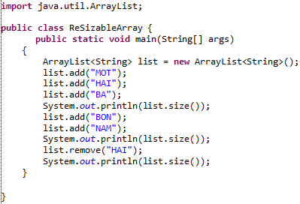
Lớp ArrayList - Ví dụ 1

Slide 14
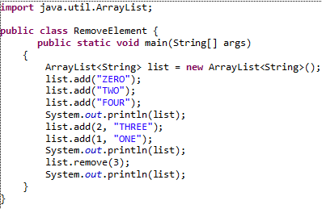
Lớp ArrayList - Ví dụ 2

Slide 15
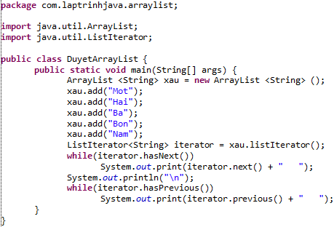
Lớp ArrayList - Ví dụ 3

Slide 16
4.1.2. Lớp LinkedList
LinkedList là một cấu trúc dữ liệu trong đó mỗi phần tử gồm ba phần:
  Đầu tiên là tham chiếu đến phần tử trước
  Phần thứ hai là giá trị thực của phần tử
  Phần cuối là tham chiếu đến phần tử tiếp theo
Các phần tử có thể được chèn và có thể được gỡ bỏ từ cả hai đầu và có thể được lấy từ bất kỳ vị trí tùy ý nào
public class LinkedList<E> extends AbstractSequentialList<E> implements List<E>, Deque<E>, Cloneable, Serializable

Slide 17
Các hàm tạo
Constructor | Mô tả
LinkedList() | Xây dựng một danh sách trống
LinkedList(Collection<? extends E> c) | Xây dựng một danh sách chứa các phần tử của Collection đã chỉ định, có thứ tự, chúng được trả về bởi iteration của collection

Slide 18
LinkedList - Chèn
Chèn ở đầu | Chèn vào giữa | Chèn tại đuôi
addFirst (E e) | add(int index, E e) | add(E e)
offerFirst (E e) | addAll(int index, Collection c) | addAll(Collection c)
 |  | offer(E e)
 |  | offerLast (E e)

Slide 19
LinkedList - Xóa
Loại bỏ ở đầu | Loại bỏ từ giữa | Loại bỏ ở đuôi
poll() | remove(int index) | pollLast()
pollFirst () |  | removeLast ()
remove()
removeFirst()

Slide 20
LinkedList - Lấy ra
Lấy từ đầu | Lấy từ giữa | Lấy từ đuôi
element() | get(int index) | getLast ()
getFirst () |  | peekLast ()
peek()
peekFirst ()

Slide 21
Tổng hợp các phương thức của LinkedList (1)
Phương thức | Mô tả
boolean add(E e) | Nối phần tử được chỉ định vào cuối danh sách
void add(int index, E element) | Chèn phần tử được chỉ định vào vị trí index trong danh sách
boolean addAll(Collection<? extends E> c) | Nối tất cả các phần tử trong Collection đã chỉ định vào cuối danh sách này, theo thứ tự chúng được trả về bởi trình lặp của bộ sưu tập đã chỉ định.
boolean addAll(int index, Collection<? extends E> c) | Nối thêm tất cả các phần tử trong Collection, bắt đầu từ vị trí index của danh sách

Slide 22
Tổng hợp các phương thức của LinkedList (2)
Phương thức | Mô tả
void addFirst (E e) | Chèn phần tử đã cho vào đầu danh sách
void addLast (E e) | Nối phần tử đã cho vào cuối danh sách
void clear() | Loại bỏ tất cả các phần tử khỏi danh sách
Object clone() | Trả về một bản sao nông của ArrayList
boolean contains(Object o) | Nếu danh sách chứa phần tử được chỉ định, hàm trả về true
Iterator<E> descendingIterator() | Trả về một trình vòng lặp qua các phần tử trong một deque theo thứ tự tuần tự ngược
E element() | Nó được sử dụng để lấy phần tử đầu tiên của danh sách
E get(int index) | Nó được sử dụng để trả về phần tử tại vị trí đã chỉ định trong danh sách

Slide 23
Tổng hợp các phương thức của LinkedList (3)
Phương thức | Mô tả
E getFirst () | Nó được sử dụng để trả về phần tử đầu tiên trong danh sách
E getLast () | Nó được sử dụng để trả về phần tử cuối cùng trong danh sách
int indexOf (Object o) | Trả về chỉ mục trong danh sách lần xuất hiện đầu tiên của phần tử đã chỉ định hoặc -1 nếu danh sách không chứa bất kỳ phần tử nào
int lastIndexOf (Object o) | Trả về chỉ mục trong danh sách lần xuất hiện cuối cùng của phần tử đã chỉ định hoặc -1 nếu danh sách không chứa bất kỳ phần tử nào

Slide 24
Tổng hợp các phương thức của LinkedList (4)
Phương thức | Mô tả
ListIterator <E> listIterator (int index) | Trả về một trình lặp danh sách các phần tử theo trình tự thích hợp, bắt đầu từ vị trí đã chỉ định trong danh sách
boolean offer(E e) | Thêm phần tử được chỉ định làm phần tử cuối cùng của danh sách
boolean offerFirst(E e) | Chèn phần tử được chỉ định vào đầu danh sách
boolean offerLast(E e) | Chèn phần tử được chỉ định vào cuối danh sách
E peek () | Lấy phần tử đầu tiên của danh sách
E peekFirst () | Lấy phần tử đầu tiên của danh sách hoặc trả về null nếu danh sách trống

Slide 25
Tổng hợp các phương thức của LinkedList (5)
Phương thức | Mô tả
E peekLast () | Lấy phần tử cuối cùng của danh sách hoặc trả về null nếu danh sách trống
E poll() | Lấy và loại bỏ phần tử đầu tiên của danh sách
E pollFirst() | Lấy và loại bỏ phần tử đầu tiên của danh sách hoặc trả về null nếu danh sách trống
E pollLast() | Lấy và loại bỏ phần tử cuối cùng của danh sách hoặc trả về null nếu danh sách trống
E pop () | Lấy một phần tử từ ngăn xếp
void push(E e) | Đẩy một phần tử lên ngăn xếp
E remove() | Lấy và loại bỏ phần tử đầu tiên của danh sách

Slide 26
Tổng hợp các phương thức của LinkedList (6)
Phương thức | Mô tả
E remove() | Lấy và loại bỏ phần tử đầu tiên của danh sách
E remove(int index) | Loại bỏ phần tử tại vị trí đã chỉ định trong danh sách
boolean remove(Object o) | Loại bỏ phần tử được chỉ định trong danh sách tại lần xuất hiện đầu tiên
E removeFirst() | Loại bỏ và trả về phần tử đầu tiên từ danh sách
boolean removeFirstOccurrence (Object o) | Loại bỏ phần tử được chỉ định trong danh sách tại lần xuất hiện đầu tiên (khi duyệt qua danh sách từ đầu đến cuối)
E removeLast () | Loại bỏ và trả về phần tử cuối cùng

Slide 27
Tổng hợp các phương thức của LinkedList (7)
Phương thức | Mô tả
boolean removeLastOccurrence (Object o) | Loại bỏ phần tử được chỉ định trong danh sách tại lần xuất hiện cuối cùng (khi duyệt qua danh sách từ đầu đến cuối)
E set(int index, E element) | Thay thế phần tử ở vị trí đã chỉ định trong danh sách bằng phần tử được chỉ định
Object[] toArray() | Trả về một mảng chứa tất cả các phần tử trong danh sách theo trình tự thích hợp (từ phần tử đầu tiên đến phần tử cuối cùng).
<T> T [] toArray (T [] a) | Trả về một mảng chứa tất cả các phần tử trong chuỗi thích hợp (từ phần tử đầu tiên đến phần tử cuối cùng)
int size() | Trả về số lượng phần tử trong danh sách

Slide 28
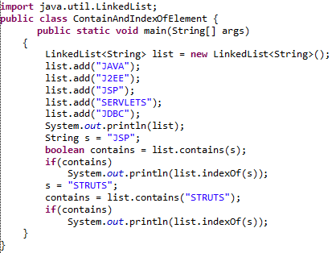
LinkedList - Ví dụ 1
Notes:
1) Làm thế nào để tìm xem một phần tử có tồn tại trong LinkedList hay không. Nếu nó tồn tại lấy vị trí của phần tử đó?
Trước tiên sử dụng phương thức contains() để kiểm tra LinkedList có chứa phần tử cần tìm hay không, nếu có, lấy vị trí bằng phương thức indexOf ().

Slide 29
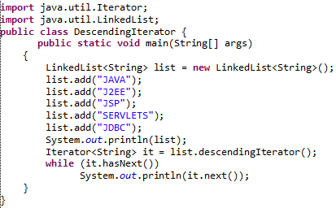
LinkedList - Ví dụ 2
Notes:
2) Viết chương trình Java để duyệt qua các phần tử của LinkedList theo hướng ngược lại?
Điều này có thể được thực hiện bằng cách sử dụng phương thức descendingIterator() trả về một đối tượng Iterator chứa tất cả các phần tử của LinkedList theo thứ tự ngược lại, từ đuôi đến đầu.

Slide 30
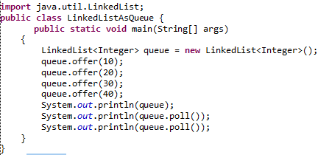
LinkedList - Ví dụ 3
Notes:
4) Viết chương trình Java thực thi LinkedList dưới dạng QUEUE (FIFO)?
Sử dụng các phương thức offer () và poll () để LinkedList hoạt động như một QUEUE.

Slide 31
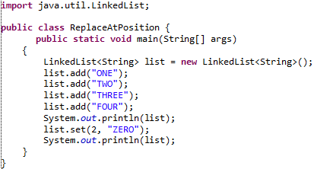
LinkedList - Ví dụ 4
Notes:
8) Làm thế nào để bạn thay thế một phần tử tại một vị trí cụ thể của LinkedList bằng phần tử đã cho?
Để thay thế một phần tử ở vị trí cụ thể của LinkedList, hãy sử dụng phương thức set ().

Slide 32
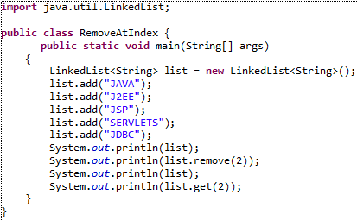
LinkedList - Ví dụ 5
Notes:
10) Làm thế nào để truy xuất và xóa một phần tử từ vị trí cụ thể của LinkedList?
Bạn có thể sử dụng remove(int index) để truy xuất và xóa phần tử khỏi vị trí cụ thể của LinkedList. Để chỉ lấy một phần tử dùng phương thức get (int index).

Slide 33
Nội dung chương 4
4.1. LIST
4.2. SET
4.3. MAP
4.4. Lớp tổng quát

Slide 34
4.2. Giao diện SET
Là một tập các đối tượng không lặp lại
  Set chỉ chứa các phần tử duy nhất
  Nó không cho phép trùng lặp
  Set chỉ có thể chứa một phần tử null
Không có phương thức riêng
Thay đổi duy nhất của giao diện Set là phương thức add () sẽ trả về false nếu chèn một phần tử đã có trong tập hợp
Không thể truy cập ngẫu nhiên các phần tử
Thứ tự các phần tử trong set phụ thuộc vào thực thi
  Các phần tử Hashset được sắp xếp theo mã băm của các phần tử
  Các phần tử TreeSet được sắp xếp theo Comparator
    Nếu không có Comparator, các phần tử sẽ được đặt theo thứ tự tăng dần
  LinkedHashset duy trì thứ tự chèn

Slide 35
4.1. Giao diện Set
4.2.1. Lớp HashSet
4.2.2. Lớp LinkedHashset
4.2.3. Lớp TreeSet

Slide 36
4.2.1. Lớp HashSet
Được sử dụng để tạo một Collection sử dụng bảng băm để lưu trữ
Nó kế thừa lớp AbstractSet và thực hiện giao diện Set
Lưu trữ các phần tử bằng cách sử dụng một cơ chế gọi là băm.
Chỉ chứa các phần tử duy nhất
Cho phép giá trị null
Không được đồng bộ hóa
Không duy trì thứ tự chèn. Các phần tử được chèn trên cơ sở mã băm của chúng.
Là cách tiếp cận tốt nhất cho các hoạt động tìm kiếm
Dung lượng mặc định ban đầu của Hashset là 16 và hệ số tải là 0,75.
public class HashSet<E> extends AbstractSet<E> implements Set<E>, Cloneable, Serializable

Slide 37
Hàm tạo
Constructor | Mô tả
Hashset () | Xây dựng một Hashset mặc định
HashSet(int capacity) | Khởi tạo dung lượng của hash set. Dung lượng tự động tăng lên khi các phần tử được thêm vào Hashset
HashSet(int capacity, float loadFactor) | Khởi tạo dung lượng của hashset và hệ số tải
HashSet(Collection<? extends E> c) | Khởi tạo hashset bằng cách sử dụng các phần tử của Collection c
Notes:
Difference between List and Set
A list can contain duplicate elements whereas Set contains unique elements only.

Slide 38
Phương thức
Phương thức | Mô tả
boolean add(E e) | Thêm phần tử e vào tập hợp này nếu nó chưa có
void clear() | Để loại bỏ tất cả các phần tử khỏi tập
object clone() | Trả về một bản sao nông của thể hiện Hashset này: các phần tử không được sao chép
boolean contains(Object o) | Trả về true nếu tập hợp này chứa phần tử o
boolean isEmpty() | Trả về true nếu tập hợp này không chứa phần tử

Slide 39
Phương thức
Phương thức | Mô tả
Iterator<E> iterator() | Trả về một iterator trên các phần tử
boolean remove(Object o) | Loại bỏ phần tử được chỉ định khỏi tập này nếu nó có mặt
int size() | Trả về số lượng phần tử trong tập hợp

Slide 40
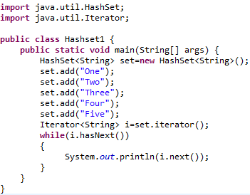
Lớp HashSet - Ví dụ 1

Slide 41
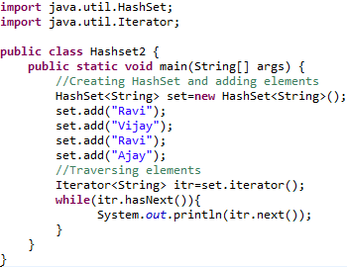
Lớp HashSet - Ví dụ 2

Slide 42
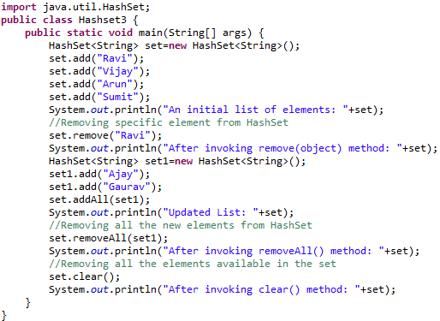
Lớp HashSet - Ví dụ 3

Slide 43
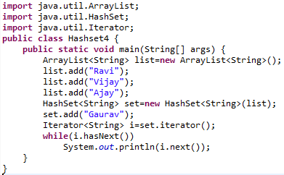
Lớp HashSet - Ví dụ 4

Slide 44
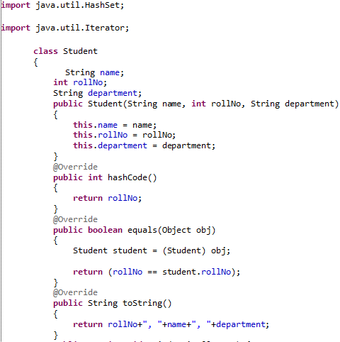
Lớp HashSet - Ví dụ 5 (1)
Notes:
Ví dụ sau tạo một HashSet các bản ghi sinh viên trong đó mỗi bản ghi sinh viên chứa ba trường - name, rollNo và department. Trong đó, rollNo sẽ là duy nhất cho tất cả học sinh.

Slide 45
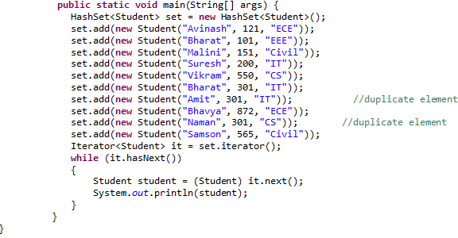
Lớp HashSet - Ví dụ 5 (2)
Notes:
HashSet khong duy tri trat tu

Slide 46
4.2.2. Lớp LinkedHashset
Là phiên bản có thứ tự của HashSet mà bên trong là một danh sách nối đôi liên kết chạy qua các phần tử
  Danh sách liên kết đôi này có duy trì thứ tự chèn của các phần tử
Chứa các phần tử duy nhất giống như Hashset và chỉ cho phép một phần tử null
Không được đồng bộ hóa
public class LinkedHashSet<E> extends HashSet<E> implements Set<E>, Cloneable, Serializable
Notes:
Không giống như HashSet không duy trì thứ tự

Slide 47
Các hàm tạo
Constructor | Mô tả
HashSet() | Để xây dựng một Hashset mặc định
HashSet(Collection c) | Để khởi tạo Hashset bằng cách sử dụng các phần tử của Collection c
LinkedHashSet(int capacity) | Để khởi tạo LinkedHashSet với dung lượng capacity
LinkedHashSet(int capacity, float fillRatio) | Để khởi tạo LinkedHashSet với dung lượng capacity và hệ số tải fillRatio

Slide 48
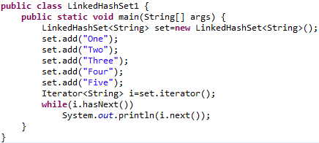
LinkedHashset - Ví dụ 1

Slide 49
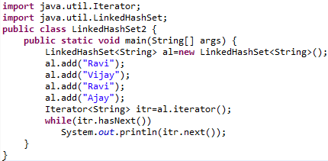
LinkedHashset - Ví dụ 2

Slide 50
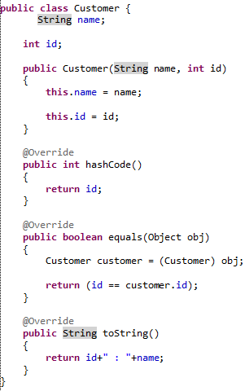
LinkedHashSet - Ví dụ 3 (1)
Notes:
Bạn muốn tạo một nhóm khách hàng được đặt theo thứ tự họ đã đến. Giả sử không cho phép sự trùng lặp. Với yêu cầu như này thì LinkedHashset là phù hợp nhất.

Slide 51
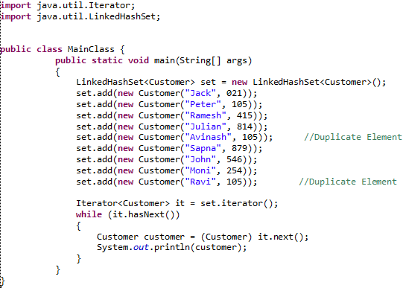
LinkedHashSet - Ví dụ 3(2)

Slide 52
4.2.3. Lớp TreeSet
Là thực thi phổ biến của giao diện Set
Các phần tử trong Treeset được sắp xếp theo Comparator đã chỉ định
  Cần cung cấp Comparator này khi tạo một TreeSet
  Nếu không có bất kỳ Comparator nào khi tạo, các phần tử sẽ được đặt theo thứ tự tăng dần
TreeSet không cho phép có bất kỳ phần tử null nào
Các phần tử được chèn trong TreeSet phải cùng kiểu, có thể so sánh được với nhau

Slide 53
4.2.3. Lớp TreeSet (tiếp)
TreeSetkhông được đồng bộ hóa. Để đồng bộ hóa, hãy sử dụng phương thức Collections.synchronizedSortedSet()
Nếu TreeSet được sửa sau khi tạo một đối tượng Iterator, bạn sẽ nhận được ConcurrentModificationException
Không sử dụng các phương thức hashCode() và equals() để so sánh các phần tử
  Sử dụng phương thức compare() (hoặc compareTo())

Slide 54
Hàm tạo
Constructor | Mô tả
TreeSet() | Xây dựng một treeset trống sẽ được sắp xếp theo thứ tự tăng dần theo thứ tự tự nhiên của treeset
TreeSet(Collection<? extends E> c) | Xây dựng một treeset mới chứa các phần tử của Collection c
TreeSet(Comparator<? super E> comparator) | Xây dựng một treeset trống sẽ được sắp xếp theo comparator
TreeSet(SortedSet<E> s) | Xây dựng một TreeSet chứa các phần tử có trong SortedSet s

Slide 55
Phương thức (1)
Phương thức | Mô tả
boolean add(E e) | Thêm phần tử được chỉ định vào tập hợp này nếu nó chưa có sẵn
boolean addAll(Collection<? extends E> c) | Thêm tất cả các phần tử trong Collection được chỉ định
E ceiling(E e) | Trả về phần tử bé nhất bằng hoặc lớn hơn phần tử đã chỉ định hoặc null nếu không có
Comparator<? super E> comparator() | Trả về comparator đã sắp xếp các phần tử theo thứ tự
Iterator descendingIterator() | Để lặp lại các phần tử theo thứ tự giảm dần
NavigableSet descendingSet() | Trả về các phần tử theo thứ tự ngược lại

Slide 56
Phương thức (2)
Phương thức | Mô tả
E floor(E e) | Trả về phần tử lớn nhất bé hơn hoặc bằng phần tử được chỉ định từ hoặc null nếu không có phần tử đó
SortedSet headSet(E toElement) | Trả về nhóm các phần tử nhỏ hơn phần tử đã chỉ định
NavigableSet headSet(E toElement, boolean inclusive) | Trả về nhóm các phần tử nhỏ hơn hoặc bằng (nếu inclusive là true) phần tử được chỉ định
E higher(E e) | Trả về phần tử bé nhất lớn hơn phần tử đã chỉ định hoặc null nếu không có phần tử đó
Iterator iterator() | Lặp lại các phần tử theo thứ tự tăng dần

Slide 57
Phương thức (3)
Phương thức | Mô tả
E lower(E e) | Trả về lớn nhất bé hơn phần tử đã chỉ định hoặc null nếu không có
E pollFirst() | Lấy và loại bỏ phần tử thấp nhất
E pollLast() | Lấy và loại bỏ phần tử cao nhất
NavigableSet subSet(E fromElement, boolean fromInclusive, E toElement, boolean toInclusive) | Trả về một tập hợp các phần tử lớn hơn (hoặc bằng nếu fromInclusive = true) fromElement và nhỏ hơn (hoặc bằng nếu toInclusive là true) toElement
SortedSet subSet(E fromElement, E toElement)) | Trả về một tập hợp các phần tử lớn hơn fromElement và nhỏ hơn toElement

Slide 58
Phương thức (4)
Phương thức | Mô tả
SortedSet tailSet(E fromElement) | Trả về một tập hợp các phần tử lớn hơn hoặc bằng phần tử đã chỉ định
NavigableSet tailSet(E fromElement, boolean inclusive) | Trả về một tập hợp các phần tử lớn hơn (hoặc bằng nếu inclusive là true) phần tử được chỉ định
boolean contains(Object o) | Trả về true nếu tập này chứa phần tử được chỉ định
boolean isEmpty() | Trả về true nếu tập này không chứa phần tử
boolean remove(Object o) | Loại bỏ phần tử được chỉ định khỏi tập này nếu nó có mặt
void clear() | Loại bỏ tất cả các phần tử khỏi tập này

Slide 59
Phương thức (5)
Phương thức | Mô tả
Object clone() | Trả về một bản sao nông của thể hiện TreeSet này
E first() | Trả về phần tử đầu tiên (thấp nhất) hiện tại trong bộ được sắp xếp này
E last() | Trả về phần tử cuối cùng (cao nhất) hiện tại trong tập được sắp xếp này
int size() | Trả về số lượng phần tử trong tập này

Slide 60
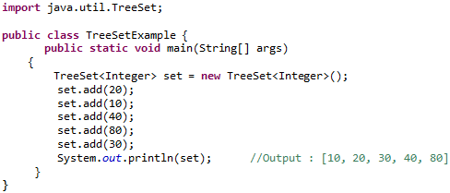
TreeSet - Ví dụ 1

Slide 61
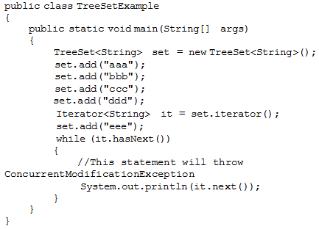
TreeSet - Ví dụ 2
Notes:
nếu TreeSet được sửa sau khi tạo một đối tượng Iteator, bạn sẽ nhận được ConcurrentModificationException

Slide 62
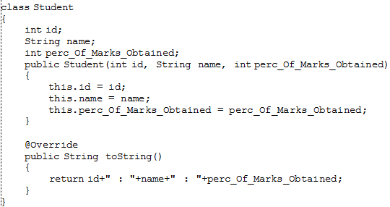
TreeSet - Ví dụ 3 (1)

Slide 63
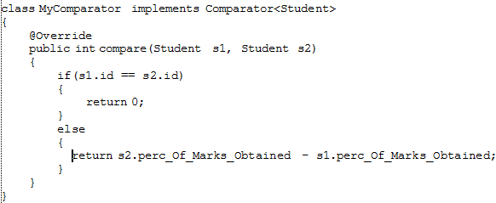
TreeSet - Ví dụ 3 (2)

Slide 64
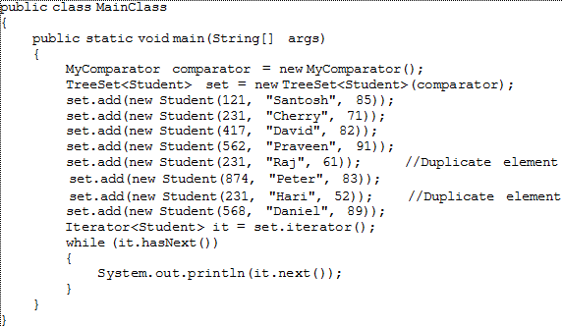
TreeSet - Ví dụ 3 (3)

Slide 65
Nội dung chương 4
4.1. LIST
4.2. SET
4.3. MAP
4.4. Lớp tổng quát

Slide 66
4.3. MAP
Là tập các cặp khóa-giá trị (key-value) và
không cho phép khóa lặp lại
Một map không thể có các key trùng lặp nhưng có thể có các value trùng lặp
Mỗi key được liên kết tối đa với một value
Mỗi cặp key - value của map được lưu trữ dưới dạng các đối tượng Map.Entry
Các thực thi của giao diện Map là HashMap, LinkedHashMap, TreeMap và HashTable

Slide 67
4.3. MAP (tiếp)
Thứ tự các phần tử trong map tùy thuộc vào thực thi
  HashMap không duy trì thứ tự các phần tử
  LinkedHashMap duy trì trật tự chèn các phần tử
  TreeMap đặt các phần tử theo Comparator được chỉ định

Slide 68
Các phương thức giao diện Map
STT | Phương thức | Mô tả
1 | int size() | Trả về số cặp key – value trong map
2 | boolean isEmpty () | Kiểm tra xem map này có trống hay không
3 | boolean containsKey(Object key) | Trả về true nếu map chứa ánh xạ cho khóa được chỉ định.
4 | boolean containsValue(Object value) | Trả về true nếu map chứa một hoặc nhiều key được liên kết với giá trị được chỉ định
5 | V get(Object key) | Trả về value được liên kết với key được chỉ định
6 | V put(K key, V value) | Thêm cặp key - value được chỉ định vào map. Nếu key được chỉ định đã tồn tại trong map, giá trị cũ sẽ được thay thế bằng giá trị được chỉ định

Slide 69
STT | Phương thức | Mô tả
7 | V remove(Object key) | Xóa key được chỉ định cùng với value của nó khỏi map
8 | void putAll(Map<? extends K, ? extends V> m) | Sao chép tất cả các cặp key - value trị từ map đã chỉ định vào map này
9 | void clear() | Loại bỏ tất cả các ánh xạ từ map
10 | Set<K> keySet() | Trả về một bộ chứa tất cả các key
11 | Collection<V> values() | Trả về một tập hợp các value của map
12 | Set<Map.Entry<K, V>> entrySet() | Trả về chế độ xem của ánh xạ có trong map
13 | boolean equals(Object o) | So sánh đối tượng được chỉ định với map
14 | int hashCode () | Trả về giá trị mã băm của map này

Slide 70
4.3. Giao diện Map
4.3.1. Lớp HashMap
4.3.2. Lớp LinkedHashMap
4.3.3. Lớp TreeMap
4.3.4. Lớp HashTable

Slide 71
4.3.1. Lớp HashMap
HashMap quản lý dữ liệu dưới dạng các cặp key - value
  Mỗi key được liên kết với một value
Không cho phép trùng lặp các key
Có thể có nhiều value là null nhưng chỉ có một key là null
Không đồng bộ
  Để đồng bộ, sử dụng phương thức Collections.synchronizedMap()
Không duy trì thứ tự
Dung lương mặc định ban đầu của HashMap là 16

Slide 72
Các hàm tạo
Constructor | Mô tả
HashMap() | Xây dựng một HashMap mặc định
HashMap(Map<? extends K,? extends V> m) | Khởi tạo hash map bằng cách sử dụng các phần tử của đối tượng Map m.
HashMap(int capacity) | Khởi tạo dung lượng của hash map
HashMap(int capacity, float loadFactor) | Khởi tạo cả dung lượng và hệ số tải của hash map

Slide 73
Phương thức (1)
Phương thức | Mô tả
void clear() | Loại bỏ tất cả các ánh xạ khỏi map
boolean isEmpty() | Trả về true nếu map này không chứa ánh xạ key - value
Object clone() | Trả về một bản sao nông của thể hiện HashMap này: bản thân các khóa và giá trị không được sao chép.
Set entrySet() | Trả về collection view các ánh xạ có trong map
Set keySet() | Trả về set view của các key có trong map
V put(Object key, Object value) | Chèn một entry trong map
void putAll(Map map) | Chèn map được chỉ định trong map

Slide 74
Phương thức (2)
Phương thức | Mô tả
V putIfAbsent(K key, V value) | Chỉ chèn value được chỉ định bằng key được chỉ định trong map nếu nó chưa được chỉ định
V remove(Object key) | Xóa một entry cho key được chỉ định
boolean remove(Object key, Object value) | Loại bỏ các value được chỉ định bằng các key được chỉ định liên quan
V compute(K key, BiFunction<? super K,? super V,? extends V> remappingFunction) | Tính toán ánh xạ cho key được chỉ định và value được ánh xạ (Là null nếu không có ánh xạ)

Slide 75
Phương thức (3)
Phương thức | Mô tả
V computeIfAbsent(K key, Function<? super K,? extends V> mappingFunction) | Để tính value của nó bằng hàm ánh xạ đã cho, nếu key được chỉ định chưa được liên kết với một giá trị (hoặc được ánh xạ thành null) và nhập nó vàomap này trừ khi null.
V computeIfPresent(K key, BiFunction<? super K,? super V,? extends V> remappingFunction) | Tính toán một ánh xạ mới được cung cấp cho key và value được ánh xạ hiện tại của nó nếu value của key được chỉ định là thực tại và không có null
boolean containsValue(Object value) | Trả về true nếu value bằng với value tồn tại trong map, ngược lại trả về false

Slide 76
Phương thức (4)
Phương thức | Mô tả
boolean containsKey(Object key) | Trả về true nếu key bằng với key tồn tại trong map, ngược lại trả về false
boolean equals(Object o) | So sánh đối tượng o được chỉ định với map
void forEach(BiConsumer<? super K,? super V> action) | Thực hiện action cho từng mục trong map cho đến khi tất cả các mục đã được xử lý hoặc action đưa ra một ngoại lệ
V get(Object key) | Trả về đối tượng chứa value được liên kết với key
V getOrDefault(Object key, V defaultValue) | Value mà key được chỉ định được ánh xạ hoặc defaultValue nếu bản đồ không chứa ánh xạ cho key

Slide 77
Phương thức (5)
Phương thức | Mô tả
boolean isEmpty() | Trả về true nếu map trống; trả về false nếu nó chứa ít nhất một key
V merge(K key, V value, BiFunction<? super V,? super V,? extends V> remappingFunction) | Nếu key được chỉ định chưa được liên kết với một value hoặc được liên kết với null, liên kết nó với value không null đã cho
V replace(K key, V value) | Thay thế value được chỉ định cho một key được chỉ định (Giá trị trả về là value trước khi bị thay thế)
boolean replace(K key, V oldValue, V newValue) | Thay thế value cũ bằng value mới cho một key được chỉ định

Slide 78
Phương thức (6)
Phương thức | Mô tả
void replaceAll(BiFunction<? super K,? super V,? extends V> function) | Thay thế value của mỗi entry bằng kết quả của việc gọi hàm đã cho trên entry đó cho đến khi tất cả các entry đã được xử lý hoặc hàm ném ngoại lệ
Collection<V> values() | Trả về collection view các value có trong map
int size() | Trả về số lượng entry trong map

Slide 79
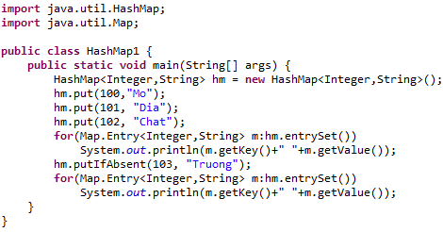
HashMap - Ví dụ 1

Slide 80
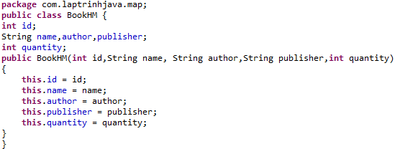
HashMap - Ví dụ 2 (1)

Slide 81
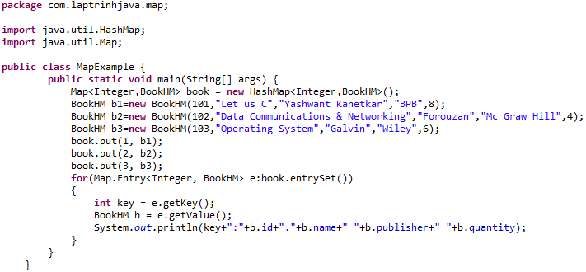
HashMap - Ví dụ 2 (2)

Slide 82
4.3.2. Lớp LinkedHashMap
Kế thừa lớp HashMap và thực thi giao diện Map
  Chứa các giá trị value dựa trên khóa key
  Chứa các phần tử duy nhất
  Có thể có một khóa key null và nhiều giá trị value null
  Không được đồng bộ hóa
  Duy trì thứ tự chèn
  Dung lượng mặc định ban đầu của lớp HashMap là 16 với hệ số tải là 0,75
public class LinkedHashMap<K,V> extends HashMap<K,V> implements Map<K,V>
Trong đó:
  K : Kiểu của key khóa được duy trì bởi Map này
  V : Kiểu của các value được ánh xạ

Slide 83
Các hàm tạo
Constructor | Mô tả
LinkedHashMap () | Khởi tạo LinkedHashMap mặc định
LinkedHashMap (int capacity) | Khởi tạo LinkedHashMap với dung lượng đã cho
LinkedHashMap (int capacity, float loadFactor) | Khởi tạo cả công suất và hệ số tải
LinkedHashMap (int capacity, float loadFactor, boolean accessOrder) | Khởi tạo cả công suất và hệ số tải với cách sắp xếp được chỉ định
LinkedHashMap (Map <? Extends K,? Extends V> m) | Nó được sử dụng để khởi tạo LinkedHashMap với các phần tử từ lớp Map m đã cho

Slide 84
Các phương thức (1)
Phương thức | Mô tả
V get (Object key) | Trả về value mà key được chỉ định được ánh xạ đến
void clear () | Xóa tất cả các cặp key - value khỏi Map
boolean containsValue (Object value) | Trả về true nếu Map ánh xạ một hoặc nhiều key tới value đã chỉ định
Set <Map.Entry <K, V >> entryset () | Trả về tập các ánh xạ có trong Map
void forEach (BiConsumer <? super K,? super V> action) | Thực hiện action đã cho cho từng entry trong Map cho đến khi tất cả các entry được xử lý hoặc action đưa ra một ngoại lệ

Slide 85
Các phương thức (2)
Phương thức | Mô tả
V getOrDefault (Object key, V defaultValue) | Trả về value mà key được chỉ định ánh xạ đến hoặc defaultValue nếu Map này không chứa ánh xạ cho key
Set <K> keySet () | Trả về một tập các key có trong Map
protected boolean removeEldestEntry (Map.Entry <K, V> eldest) | Trả về true khi loại bỏ entry lớn nhất
void replaceAll (BiFunction <? super K,? super V,? extends V>function) | Thay thế giá trị của từng entry bằng kết quả của việc gọi hàm đã cho trên entry đó cho đến khi tất cả các entry đã được xử lý hoặc hàm ném ra một ngoại lệ
Collection <V> values () | Trả về Collection các value có trong Map này

Slide 86
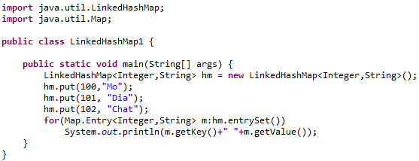
LinkedHashMap - Ví dụ 1

Slide 87
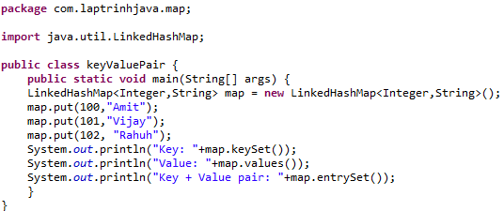
LinkedHashMap - Ví dụ 2

Slide 88
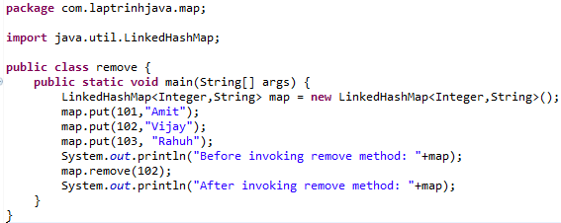
LinkedHashMap - Ví dụ 3

Slide 89
4.3.3. Lớp TreeMap
Để lưu trữ các cặp key - value theo thứ tự được sắp xếp
Chứa các giá trị value dựa trên khóa key
Không thể có khóa null nhưng có thể có nhiều giá trị null
Không được đồng bộ hóa
TreeMap duy trì thứ tự tăng dần
public class TreeMap<K,V> extends AbstractMap<K,V> implements NavigableMap<K,V>, Cloneable, Serializable
Trong đó:
  K : Kiểu của key, được duy trì bởi map này
  V : Kiểu của các value được ánh xạ đến

Slide 90
Các hàm tạo
Constructor | Sự miêu tả
TreeMap() | Xây dựng một tree map trống được sắp xếp theo thứ tự tự nhiên của khóa.
TreeMap (Comparator <? super K> comparator) | Xây dựng một map dựa trên tree trống sẽ được sắp xếp bằng comparator
TreeMap (Map <? extends K,? extends V> m) | Khởi tạo một treemap với các entry từ m, sẽ được sắp xếp theo thứ tự tự nhiên của các key
TreeMap (SortedMap <K,? extends V> m) | Khởi tạo một treemap với các entry từ SortedMap m, sẽ được sắp xếp theo thứ tự như m.

Slide 91
Các phương thức (1)
Phương thức | Mô tả
Map.Entry<K,V> ceilingEntry(K key) | Trả về cặp key - value có key nhỏ nhất, lớn hơn hoặc bằng key đã chỉ định hoặc null nếu không có key đó
K ceilingKey(K key) | Trả về key bé nhất, lớn hơn hoặc bằng key đã chỉ định hoặc null nếu không có key đó
void clear() | Xóa tất cả các cặp key - value khỏi map
Object clone() | Trả về một bản sao nông của đối tượng TreeMap
Comparator<? super K> comparator() | Trả về Comparator sắp xếp key theo thứ tự hoặc null nếu map sử dụng thứ tự tự nhiên.

Slide 92
Các phương thức (2)
Phương thức | Mô tả
NavigableSet<K> descendingKeySet() | Trả về một tập các key theo trật tự đảo ngược có trong map
NavigableMap<K,V> descendingMap() | Trả về các cặp key - value được chỉ định theo thứ tự giảm dần
Map.Entry firstEntry() | Trả về cặp key - value có key bé nhất
Map.Entry<K,V> floorEntry(K key) | Trả về key lớn nhất, nhỏ hơn hoặc bằng key đã chỉ định hoặc null nếu không có key đó
void forEach(BiConsumer<? super K,? super V> action) | Thực hiện hành động đã cho cho từng entry trong map cho đến khi tất cả các entry được xử lý hoặc hành động đưa ra một ngoại lệ

Slide 93
Các phương thức (3)
Phương thức | Mô tả
SortedMap<K,V> headMap(K toKey) | Trả về các cặp key - value có key hoàn toàn nhỏ hơn toKey.
NavigableMap<K,V> headMap(K toKey, boolean inclusive) | Trả về các cặp key - value có key nhỏ hơn (hoặc bằng nếu inclusive là đúng) toKey
Map.Entry<K,V> higherEntry(K key) | Trả về cặp key - value ứng với key bé nhất lớn hơn key đã cho hoặc null nếu không có key đó
K higherKey(K key) | Trả về key bé nhất lớn hơn key đã cho hoặc null nếu không có key đó
Set keySet() | Trả về colection các key tồn tại trong map
Map.Entry <K, V> lastEntry () | Trả về cặp key - value trị có key lớn nhất hoặc null nếu không có key đó
Map.Entry <K, V> lowerEntry (K key) | Trả về ánh xạ key - value được liên kết với key lớn nhất hoàn toàn nhỏ hơn key đã cho hoặc null nếu không có key đó

Slide 94
Các phương thức (4)
Phương thức | Mô tả
K lowerKey(K key) | Trả về key lớn nhất hoàn toàn ít hơn khóa đã cho hoặc null nếu không có key đó
NavigableSet<K> navigableKeySet() | Trả về Navigable Set các key có trong map này
Map.Entry <K, V> pollFirstEntry () | Xóa và trả về ánh xạ key - value được liên kết với key nhỏ nhất trong map này hoặc null nếu map trống
Map.Entry <K, V> pollLastEntry () | Xóa và trả về ánh xạ key - value được liên kết với key lớn nhất trong map này hoặc null nếu map trống
V put(K key, V value) | Chèn value được chỉ định với key được chỉ định trong map
void putAll(Map<? extends K,? extends V> map) | Sao chép tất cả các cặp key - value từ map này sang map khác
V replace(K key, V value) | Thay thế value được chỉ định cho một key được chỉ định

Slide 95
Các phương thức (5)
Phương thức | Mô tả
boolean replace(K key, V oldValue, V newValue) | Thay thế value cũ bằng value mới cho một key được chỉ định
void replaceAll(BiFunction<? super K,? super V,? extends V> function) | Thay thế value của từng entry bằng kết quả của việc gọi hàm đã cho trên entry đó cho đến khi tất cả các entry đã được xử lý hoặc hàm ném ra một ngoại lệ
NavigableMap<K,V> subMap(K fromKey, boolean fromInclusive, K toKey, boolean toInclusive) | Trả về các cặp key - value có phạm vi key từ fromKey đến toKey.
SortedMap<K,V> subMap(K fromKey, K toKey) | Trả về các cặp key - value có phạm vi key từ fromKey đến nhỏ hơn toKey
SortedMap<K,V> tailMap(K fromKey) | Trả về các cặp key - value có khóa lớn hơn hoặc bằng fromKey.
NavigableMap<K,V> tailMap(K fromKey, boolean inclusive) | Trả về các cặp key - value có khóa lớn hơn (hoặc bằng, nếu inclusive là đúng) toKey

Slide 96
Các phương thức (6)
Phương thức | Mô tả
boolean containsKey(Object key) | Trả về true nếu map chứa ánh xạ cho key được chỉ định
boolean containsValue(Object value) | Trả về true nếu map ánh xạ một hoặc nhiều key tới value đã chỉ định
K firstKey() | Trả về key đầu tiên (thấp nhất) hiện tại trong map được sắp xếp này
V get(Object key) | Trả về value mà map ánh xạ key được chỉ định
K lastKey() | Trả về key cuối cùng (cao nhất) hiện tại trong map được sắp xếp
V remove(Object key) | Loại bỏ cặp key - value của key được chỉ định khỏi map
Set<Map.Entry<K,V>> entrySet() | Trả về một view các ánh xạ có trong map
int size() | Trả về số lượng cặp key - value tồn tại trong hashtable
Collection values() | Trả về collection view các value có trong map

Slide 97
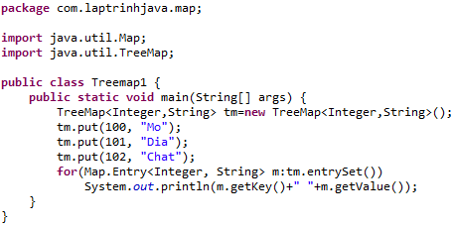
TreeMap - Ví dụ 1

Slide 98
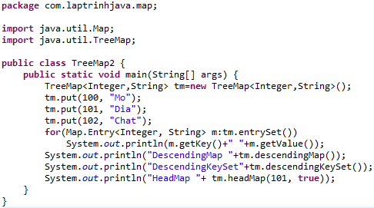
TreeMap - Ví dụ 2

Slide 99
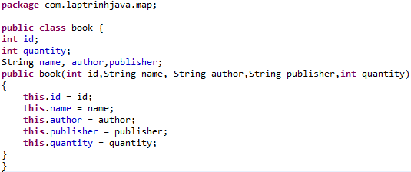
TreeMap - Ví dụ 3 (1)

Slide 100
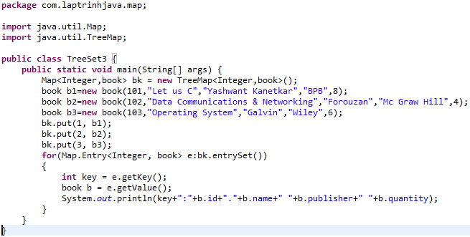
TreeMap - Ví dụ 3(2)

Slide 101
4.3.4. Lớp HashTable
Lớp Java Hashtable thực hiện hàm băm, ánh xạ các key tới các value
Kế thừa lớp Dictionary và thực thi giao diện Map
Là một mảng các List. Mỗi List được gọi là một nhóm. Vị trí của nhóm được xác định bằng cách gọi phương thức hashcode (). Hashtable chứa các value dựa trên key.
Chứa các phần tử duy nhất
Không cho phép key hoặc value null
Được đồng bộ hóa
Dung lượng mặc định ban đầu của lớp Hashtable là 11, loadFactor là 0,75.
public class Hashtable<K,V> extends Dictionary<K,V> implements Map<K,V>, Cloneable, Serializable
  K : kiểu của key, V : kiểu của value

Slide 102
Hàm tạo
Constructor | Mô tả
Hashtable() | Tạo ra một hashtable trống có dung lượng và hệ số tải mặc định ban đầu
Hashtable(int capacity) | Tạo một hashtable có chứa dung lượng ban đầu là capacity
Hashtable(int capacity, float loadFactor) | Tạo một hashtable có dung lượng capacity ban đầu và loadFactor được chỉ định
Hashtable(Map<? extends K,? extends V> t) | Tạo ra một hashtable mới có cùng ánh xạ với Map đã cho

Slide 103
Phương thức (1)
Phương thưc | Mô tả
void clear() | Thiết lập lại Hashtable
Object clone() | Trả về một bản sao nông của Hashtable
V compute(K key, BiFunction<? super K,? super V,? extends V> remappingFunction) | Tính toán ánh xạ cho key được chỉ định và value ánh xạ hiện tại của nó (hoặc null nếu không có ánh xạ hiện tại)
V computeIfAbsent(K key, Function<? super K,? extends V> mappingFunction) | Tính value của nó bằng hàm ánh xạ đã cho, nếu key được chỉ định chưa được liên kết với một value (hoặc được ánh xạ thành null) và nhập nó vào Map này trừ khi null

Slide 104
Phương thức (2)
Phương thưc | Mô tả
V computeIfPresent(K key, BiFunction<? super K,? super V,? extends V> remappingFunction) | Tính toán một ánh xạ mới được cung cấp cho key và value được ánh xạ hiện tại của nó nếu value của key được chỉ định xuất hiện và không có giá trị
Enumeration elements() | Trả về một bảng liệt kê các value trong bảng băm
Set<Map.Entry<K,V>> entrySet() | Trả về một chế độ xem được đặt của các ánh xạ có trong Map
boolean equals(Object o) | so sánh Đối tượng được chỉ định với map.
void forEach(BiConsumer<? super K,? super V> action) | Thực hiện action cho từng mục trong Map cho đến khi tất cả các mục đã được xử lý hoặc action đưa ra một ngoại lệ

Slide 105
Phương thức (3)
Phương thưc | Mô tả
V getOrDefault(Object key, V defaultValue) | Trả về value mà key được chỉ định được ánh xạ hoặc defaultValue nếu Map không chứa ánh xạ cho key
int hashCode() | Trả về giá trị mã băm cho Map
Enumeration<K> keys() | Trả về một bảng liệt kê các key trong hàm băm
Set<K> keySet() | Trả về Set view của các key có trong Map
V merge(K key, V value, BiFunction<? super V,? super V,? extends V> remappingFunction) | Nếu key được chỉ định chưa được liên kết với một value hoặc được liên kết với null, liên kết nó với value không null đã cho
V put(K key, V value) | Chèn value với key được chỉ định trong Hashtable

Slide 106
Phương thức (4)
Phương thưc | Mô tả
void putAll(Map<? extends K,? extends V> t)) | Sao chép tất cả các cặp key - value từ Map sang hashtable
V putIfAbsent(K key, V value) | Nếu key được chỉ định chưa được liên kết với một value (hoặc nó được ánh xạ tới null) thì cho liên kết tới value hiện tại
boolean remove(Object key, Object value) | Loại bỏ các value với các key được chỉ định khỏi hashtable
V replace(K key, V value) | Thay thế value cho key được chỉ định
boolean replace(K key, V oldValue, V newValue) | Thay thế value cũ bằng value mới cho key được chỉ định.

Slide 107
Phương thức (5)
Phương thưc | Mô tả
void replaceAll(BiFunction<? super K,? super V,? extends V> function) | Thay thế value của mỗi entry bằng kết quả của việc gọi hàm đã cho trên entry đó cho đến khi tất cả các entry đã được xử lý hoặc hàm ném ngoại lệ.
String toString() | Trả về một chuỗi đại diện của đối tượng Hashtable
Collection values() | Trả về một collection view các value có trong map
boolean contains(Object value) | Trả về true nếu value bằng với value tồn tại trong hashtable, ngược lại trả về false
boolean containsValue(Object value) | Trả về true nếu value bằng với value tồn tại trong hashtable, ngược lại trả về false

Slide 108
Phương thức (6)
Phương thưc | Mô tả
boolean containsKey(Object key) | Trả về true nếu key bằng với key tồn tại trong hashtable, ngược lại trả về false
boolean isEmpty() | Trả về true nếu hashtable trống; trả về false nếu nó chứa ít nhất một key.
V get(Object key) | Trả về đối tượng chứa value được liên kết với key
V remove(Object key) | Loại bỏ key và value của nó. Phương thức này trả về value được kết hợp với key
int size() | Trả về số lượng entry trong hashtable

Slide 109
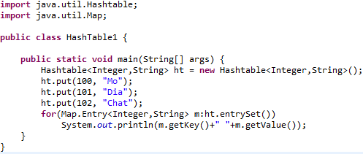
Ví dụ 1

Slide 110
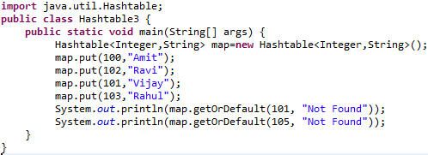
Ví dụ 2

Slide 111
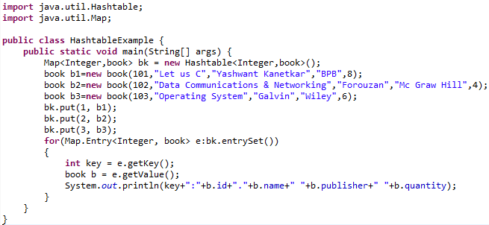
Ví dụ 3

Slide 112
Nội dung chương 4
4.1. LIST
4.2. SET
4.3. MAP
4.4. Lớp tổng quát

Slide 113
4.4. Lớp tổng quát
class Class_Name<T₁, T₂, T₃, ... T_{n}>
{
…..
}
    Với T₁, T₂, T₃, ... T_{n} là các tham số Kiểu
    Lớp ‘Class_Name‘ được gọi là lớp tổng quát

Slide 114
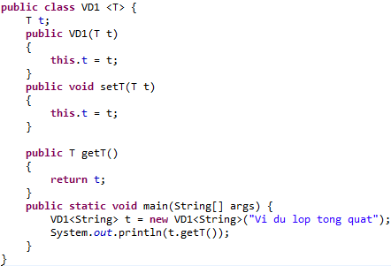
Lớp tổng quát - Ví dụ 1

Slide 115
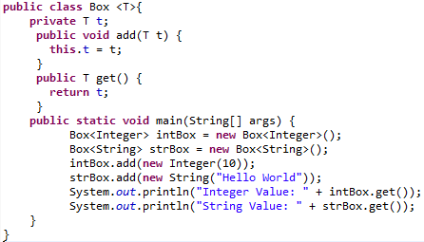
Lớp tổng quát - Ví dụ 2

